Slide 1
게임 출시를 위한 데이터분석

Slide 2

목차
게임 시장 특성
데이터 특성
분석 절차
지역 시장 분석
장르 및 플랫폼 트랜드
성공 사례 분석
게임 출시 방향
참고자료

Slide 3
게임 시장 특성

Slide 4
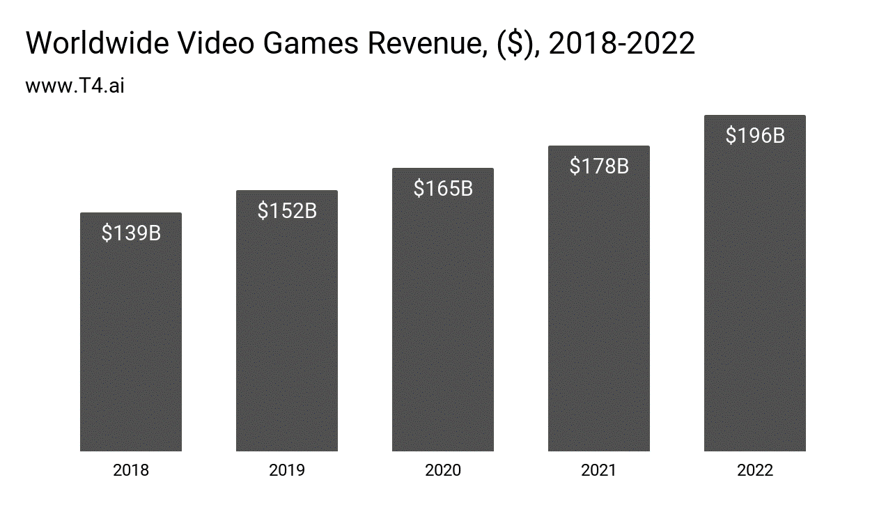
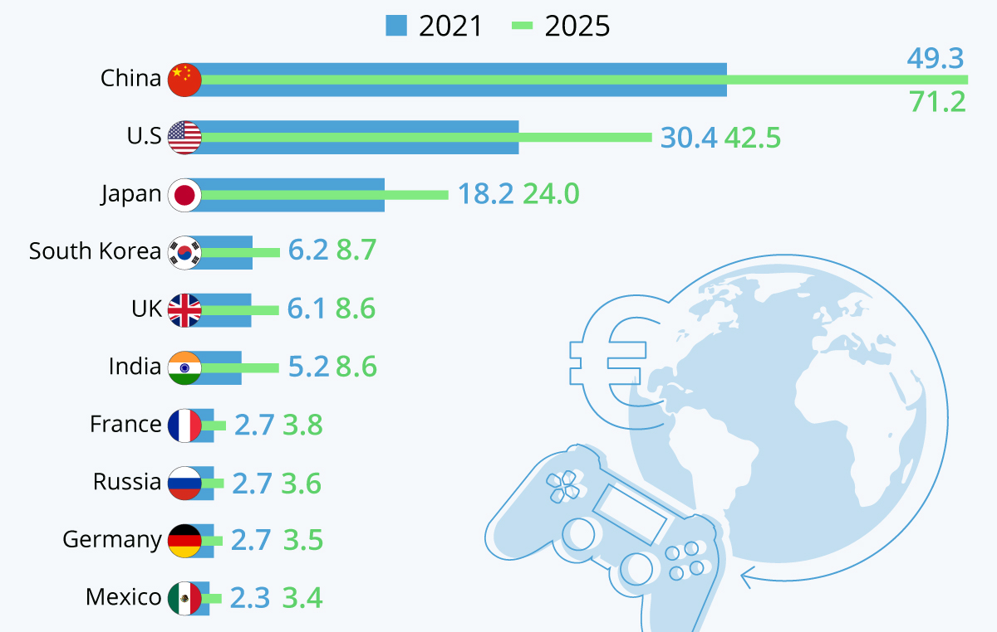
게임 시장 특성
지속적인 성장
시장 규모
중국 > 북미 > 일본 > 유럽

Slide 5
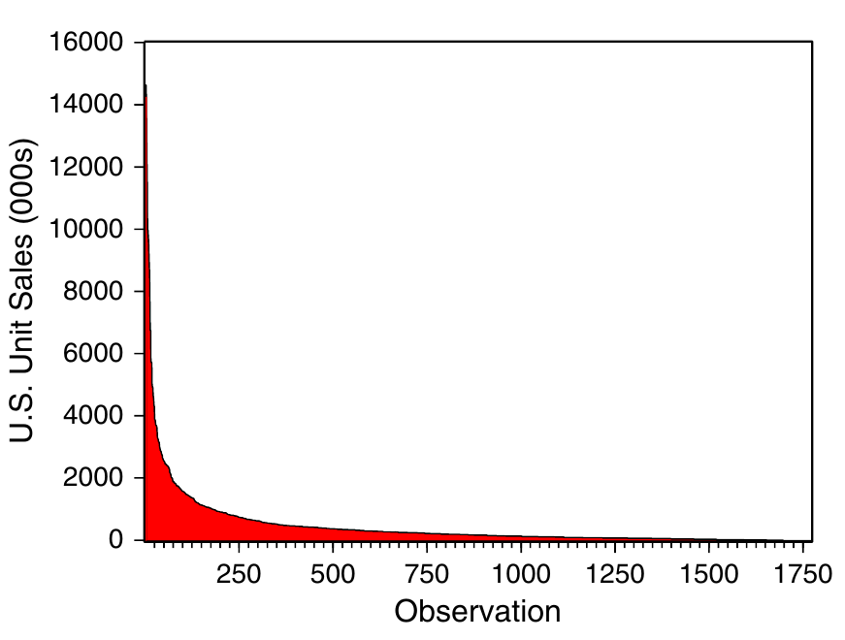
게임 시장 특성
소수 성공작의 영향력
소수 성공작이 판매량 대부분을 차지
판매량 상위 10%의 게임이 전체 판매의 54%를 차지
하위 28%의 게임은 판매량이 100,000장에도 못 미침
“
”
Cox(2013: 191)
소수의 성공 사례가 특히 중요

Slide 6
Bestseller Games?
Binken과 Stremersch(2009)의 두 가지 구분
Blockbusters Games
Killer Applications
높은 판매고
+
플랫폼 지배
높은 판매고
성공작들의 특징?
Genre - Action
multiple platforms
Currys gaming news (2019/02/07)

Slide 7
데이터 특성

Slide 8
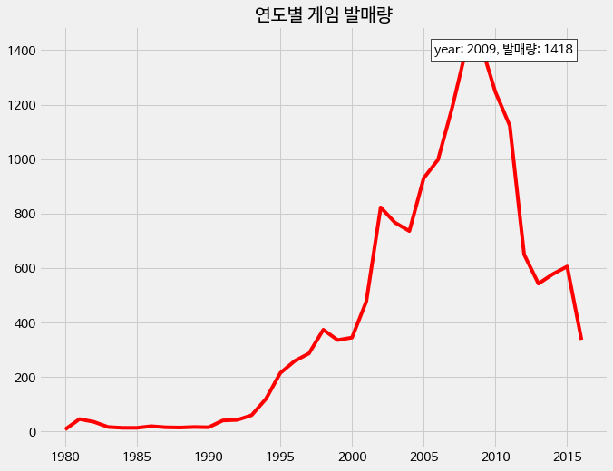
Raw data
1980년 ~ 2020년까지 총 16598개 데이터 (결측치 357개 포함)
573개의 게임사
지역 별 판매량 (북미, 유럽, 일본, 기타 지역)

Slide 9
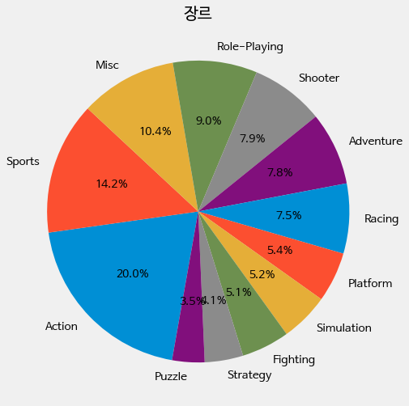
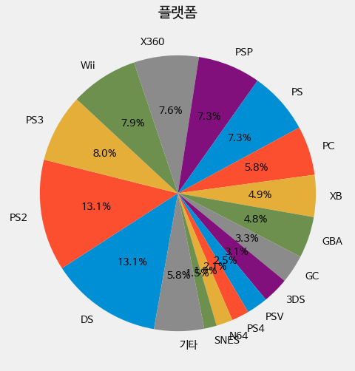
Raw data
12개의 장르
Action 장르가 가장 많은 비중 차지
31개의 플랫폼

Slide 10
Data Preprocessing
새로운 feature 생성
총 판매액 : 지역별 판매액 총합
연도 구분(5년 단위)
이상치(outliers) 제거 → 439개 게임 데이터셋 구성
총 판매액 상위 444위 미만 제거 : 게임 판매액 상위가 총 판매액의 99.99% 차지 445위부터 판매량 단위가 급격히 줄어듦 (10,000 → 82.74)
1881~1990년 발매된 게임 데이터 제거

Slide 11
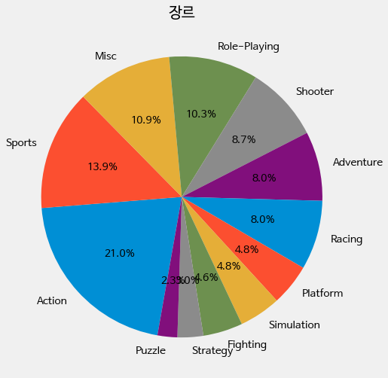
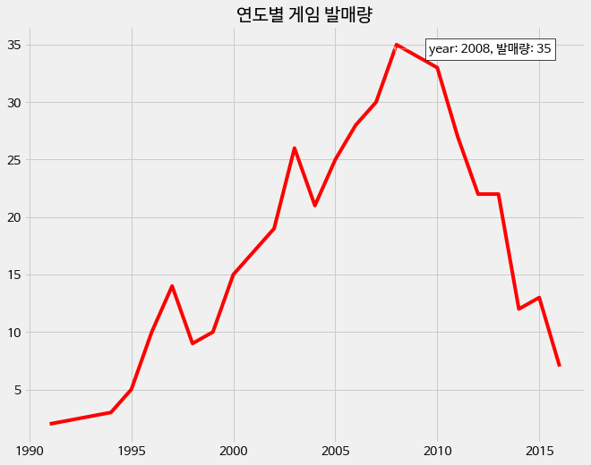
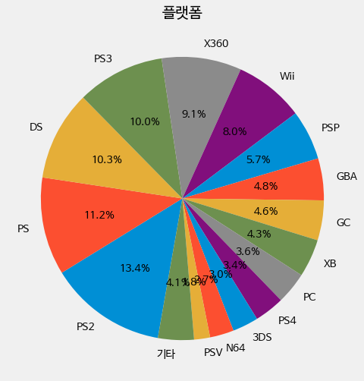

Slide 12
분석 절차

Slide 13
분석 절차
분석 영역
분석 방법
지역 시장
판매량 평균 비교
출시 방향 도출
지역 별 인기 장르 분석
ANOVA & Tukey Test
트랜드
변화 추이 시각화
장르 및 플랫폼별
발매량/판매량 추이
연도별 발매량/판매량 변화 그래프
성공 사례
성공작 특성 분류
성공작들의 특징 분석
K-means clustering

Slide 14
지역 시장 분석

Slide 15
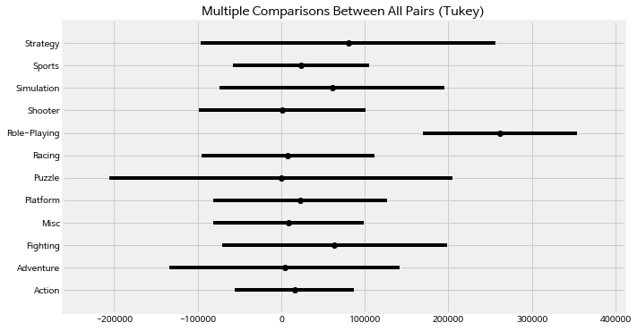
지역 내 장르 선호도
일본에서만 장르별 판매량 평균이 유의미한 차이를 나타냄
일본 시장의 장르 별 평균 비교
Role-Playing 장르 게임 선호
신뢰수준 95%

Slide 16
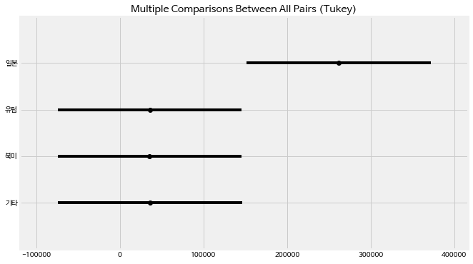
지역별 롤플레잉 장르 선호도
롤플레잉 장르 평균 비교
일본의 롤플레잉 장르에 대한 선호는 다른 지역에서의 선호와 유의미한 차이
신뢰수준 95%

Slide 17
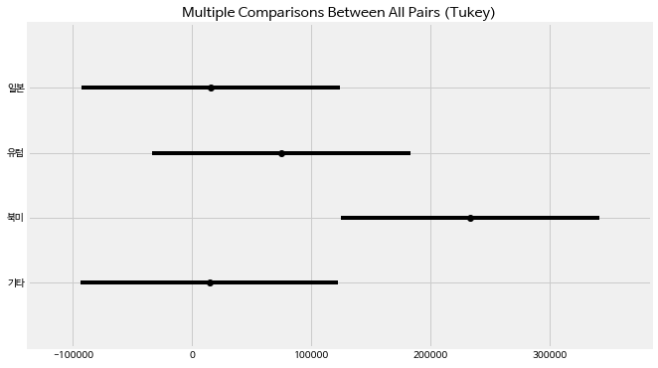
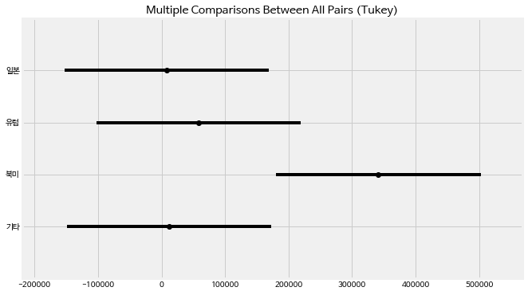
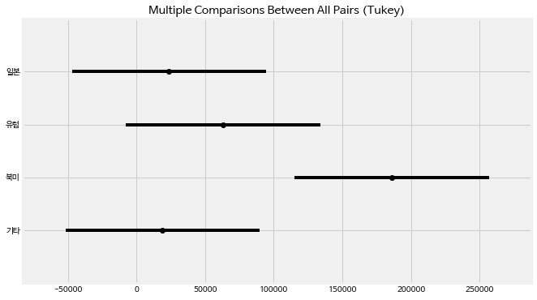
북미 지역 선호 장르
액션 장르 평균 비교
레이싱 장르 평균 비교
스포츠 장르 평균 비교
신뢰수준 95%
북미 지역의 액션, 레이싱, 스포츠 장르에 대한 선호는 다른 지역에서의 선호와 유의미한 차이

Slide 18
장르 및 플랫폼 트랜드

Slide 19
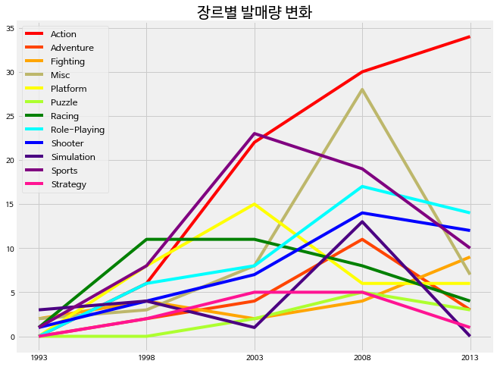
장르별 발매량 추이
액션 장르 강세
파이팅 장르 상승세
대부분의 장르 하락세

Slide 20
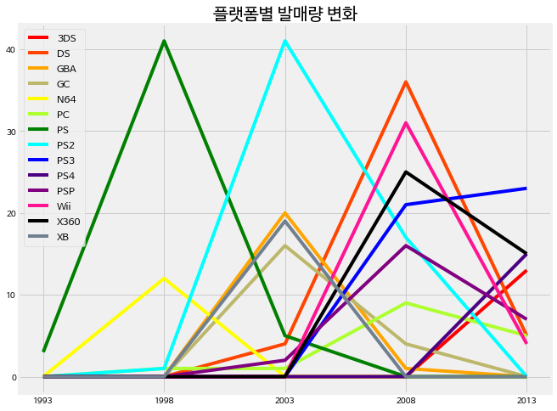
플랫폼별 발매량 추이(5년 단위)
※발매작 10개 이하 플랫폼 제외
주기적인 세대 교체
플랫폼 시장 다변화
PS4, 3DS 상승세

Slide 21
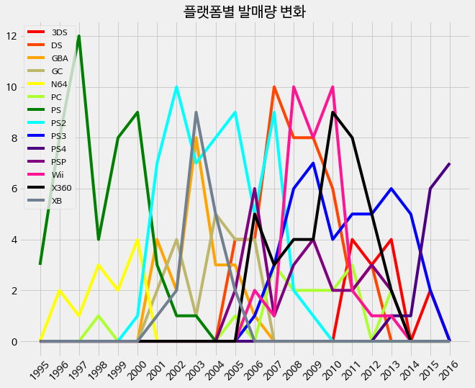
플랫폼별 발매량 추이(연단위)
※발매작 10개 이하 플랫폼 제외
X360 영향력 약화
플랫폼 세대 교체 시기

Slide 22
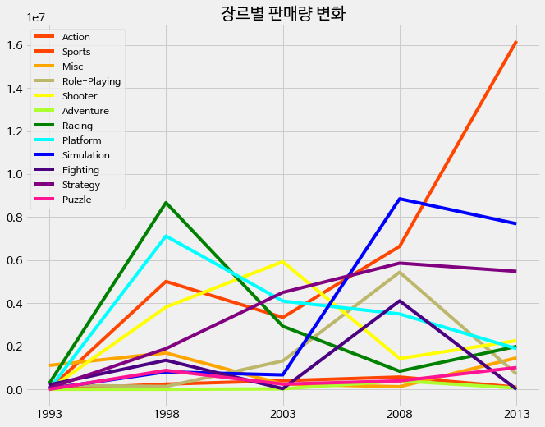
장르별 판매량 추이
액션 장르 강세
롤플레잉 장르 발매량 대비 판매량 약세
대부분의 장르 하락세

Slide 23
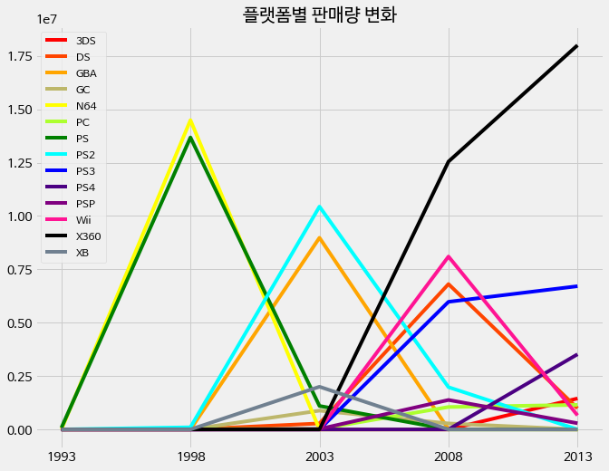
플랫폼별 판매량 추이(5년단위)
※발매작 10개 이하 플랫폼 제외
주기적인 세대 교체
X360의 강세

Slide 24
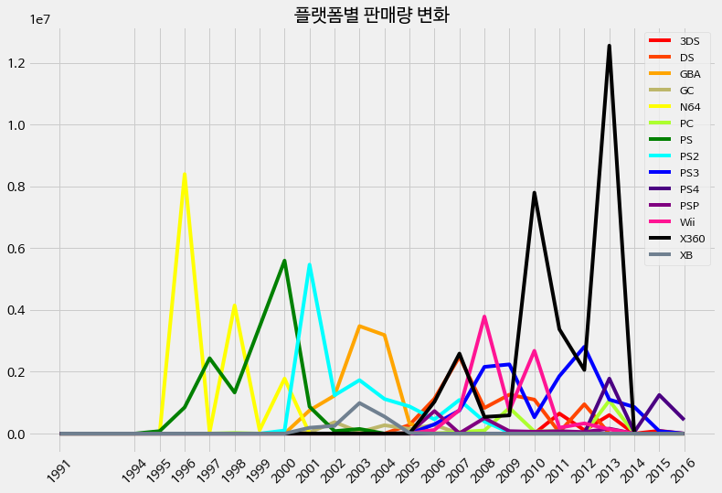
플랫폼별 판매량 추이(연단위)
X360 강세
메가 히트작 영향

Slide 25
성공 사례 분석

Slide 26
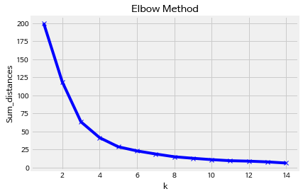
판매량 top 100 게임 분석
판매량 상위 100개 게임의 특성 분류 작업 진행
4그룹 도출

Slide 27
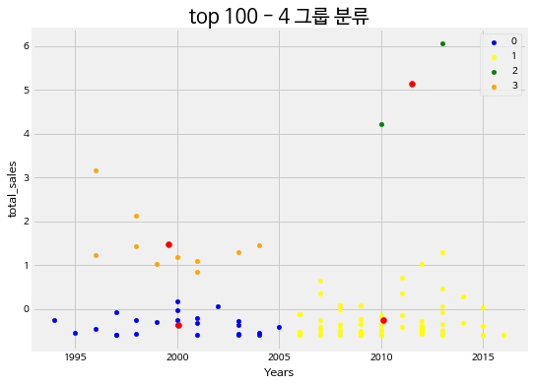

Slide 28
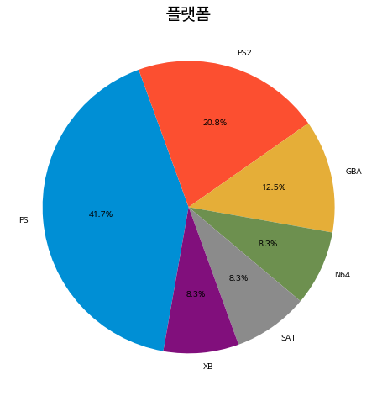
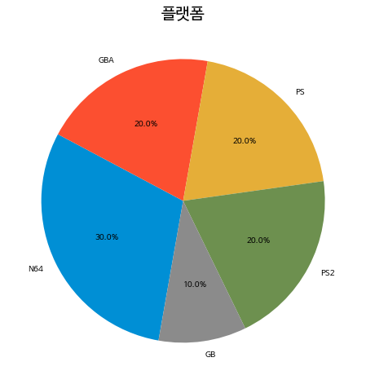
Cluster 0 & 3 : 고전 게임
Cluster 0 : 고전 히트작
Cluster 3 : 고전 메가 히트작
플랫폼 영향력 확인 가능
Mario Cart(1996년 출시)의 엄청난 성공 → 1997년 N64 플랫폼 게임의 발매량/판매량 폭발적 증가

Slide 29
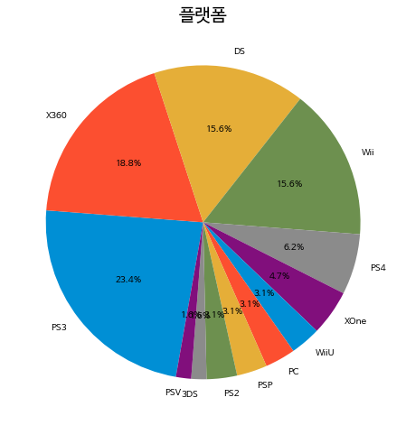
Cluster 1 & 2 : 최근 베스트셀러
Cluster 1 : 최근 히트작
Cluster 2 : 최근 메가 히트작
 | Halo Reach | Grand Theft Auto V
플랫폼 | X360 | X360
출시 | 2010 | 2013
장르 | Shooter | Action
판매 순위 | 2위 | 1위
플랫폼 영향력 < 플랫폼 세대 교체
Halo의 성공은 이후 X360 게임의 발매로 이어지는 것으로 보이나, GTA V의 엄청난 성공에도 불구하고 X360의 영향력은 감소하는 것이 나타남

Slide 30
게임 출시 방향

Slide 31
출시 게임 제안
결론:
북미 시장을 겨냥한 PS4 플랫폼의 액션 장르 게임
북미 시장
데이터에 포함된 지역 중 가장 큰 시장
Action 장르
가장 인기 있는 장르
특히, 북미 시장에서 인기 많음
PS4
이전 세대 플랫폼의 영향력이 감소하는 상황
Top 100에 있는 가장 최근 히트작이 PS4
PS4 게임의 발매량, 판매량 증가 추이

Slide 32
참고 자료

Slide 33
https://www.t4.ai/industry/video-game-market-share
https://www.statista.com/chart/25593/biggest-video-game-markets/
Cox J. 2013. “What Makes a Blockbuster Video Game? An Empirical Analysis of US Sales Data.” Managerial and Decision Economics. 35(3):189-198.
Binken JLG, Stremersch S. 2009. “The effect of superstar software on hardware sales in system markets.” Journal of Marketing 73(2): 88–104
Gretz RT. 2010. “Console price and software availability in the home video game industry.” Atlantic Economic Journal 38: 81–94.
https://www.currys.co.uk/gbuk/techtalk/this-is-what-the-best-selling-games-have-in-common/

